Slide 1
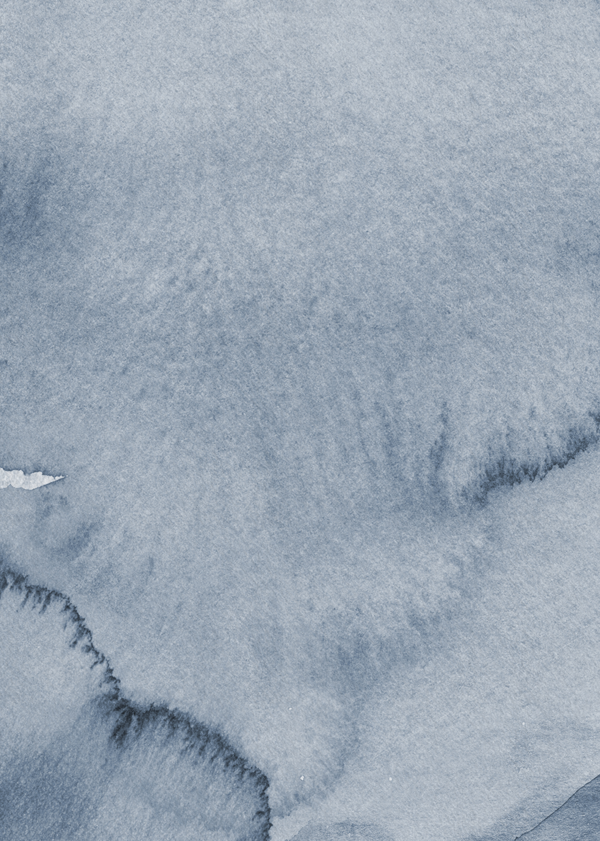

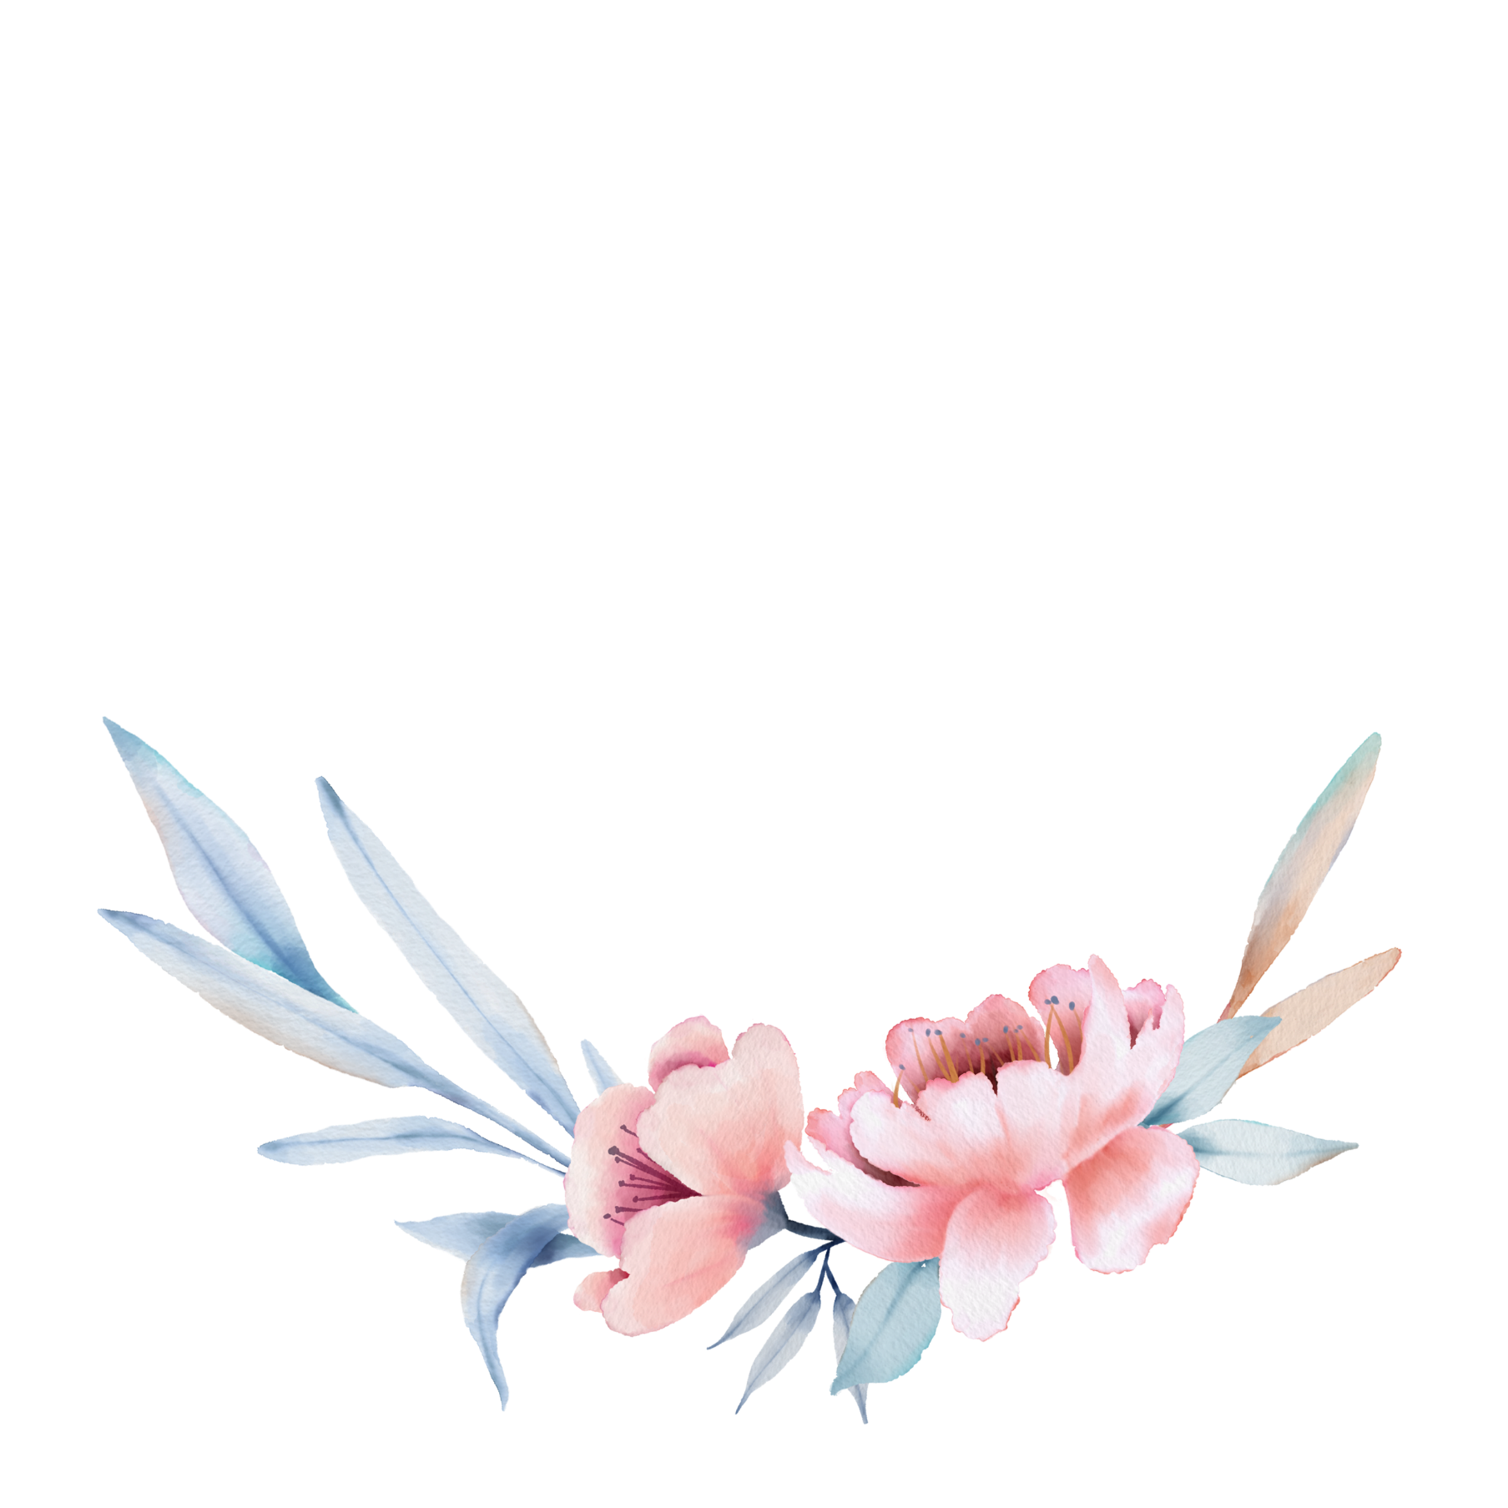
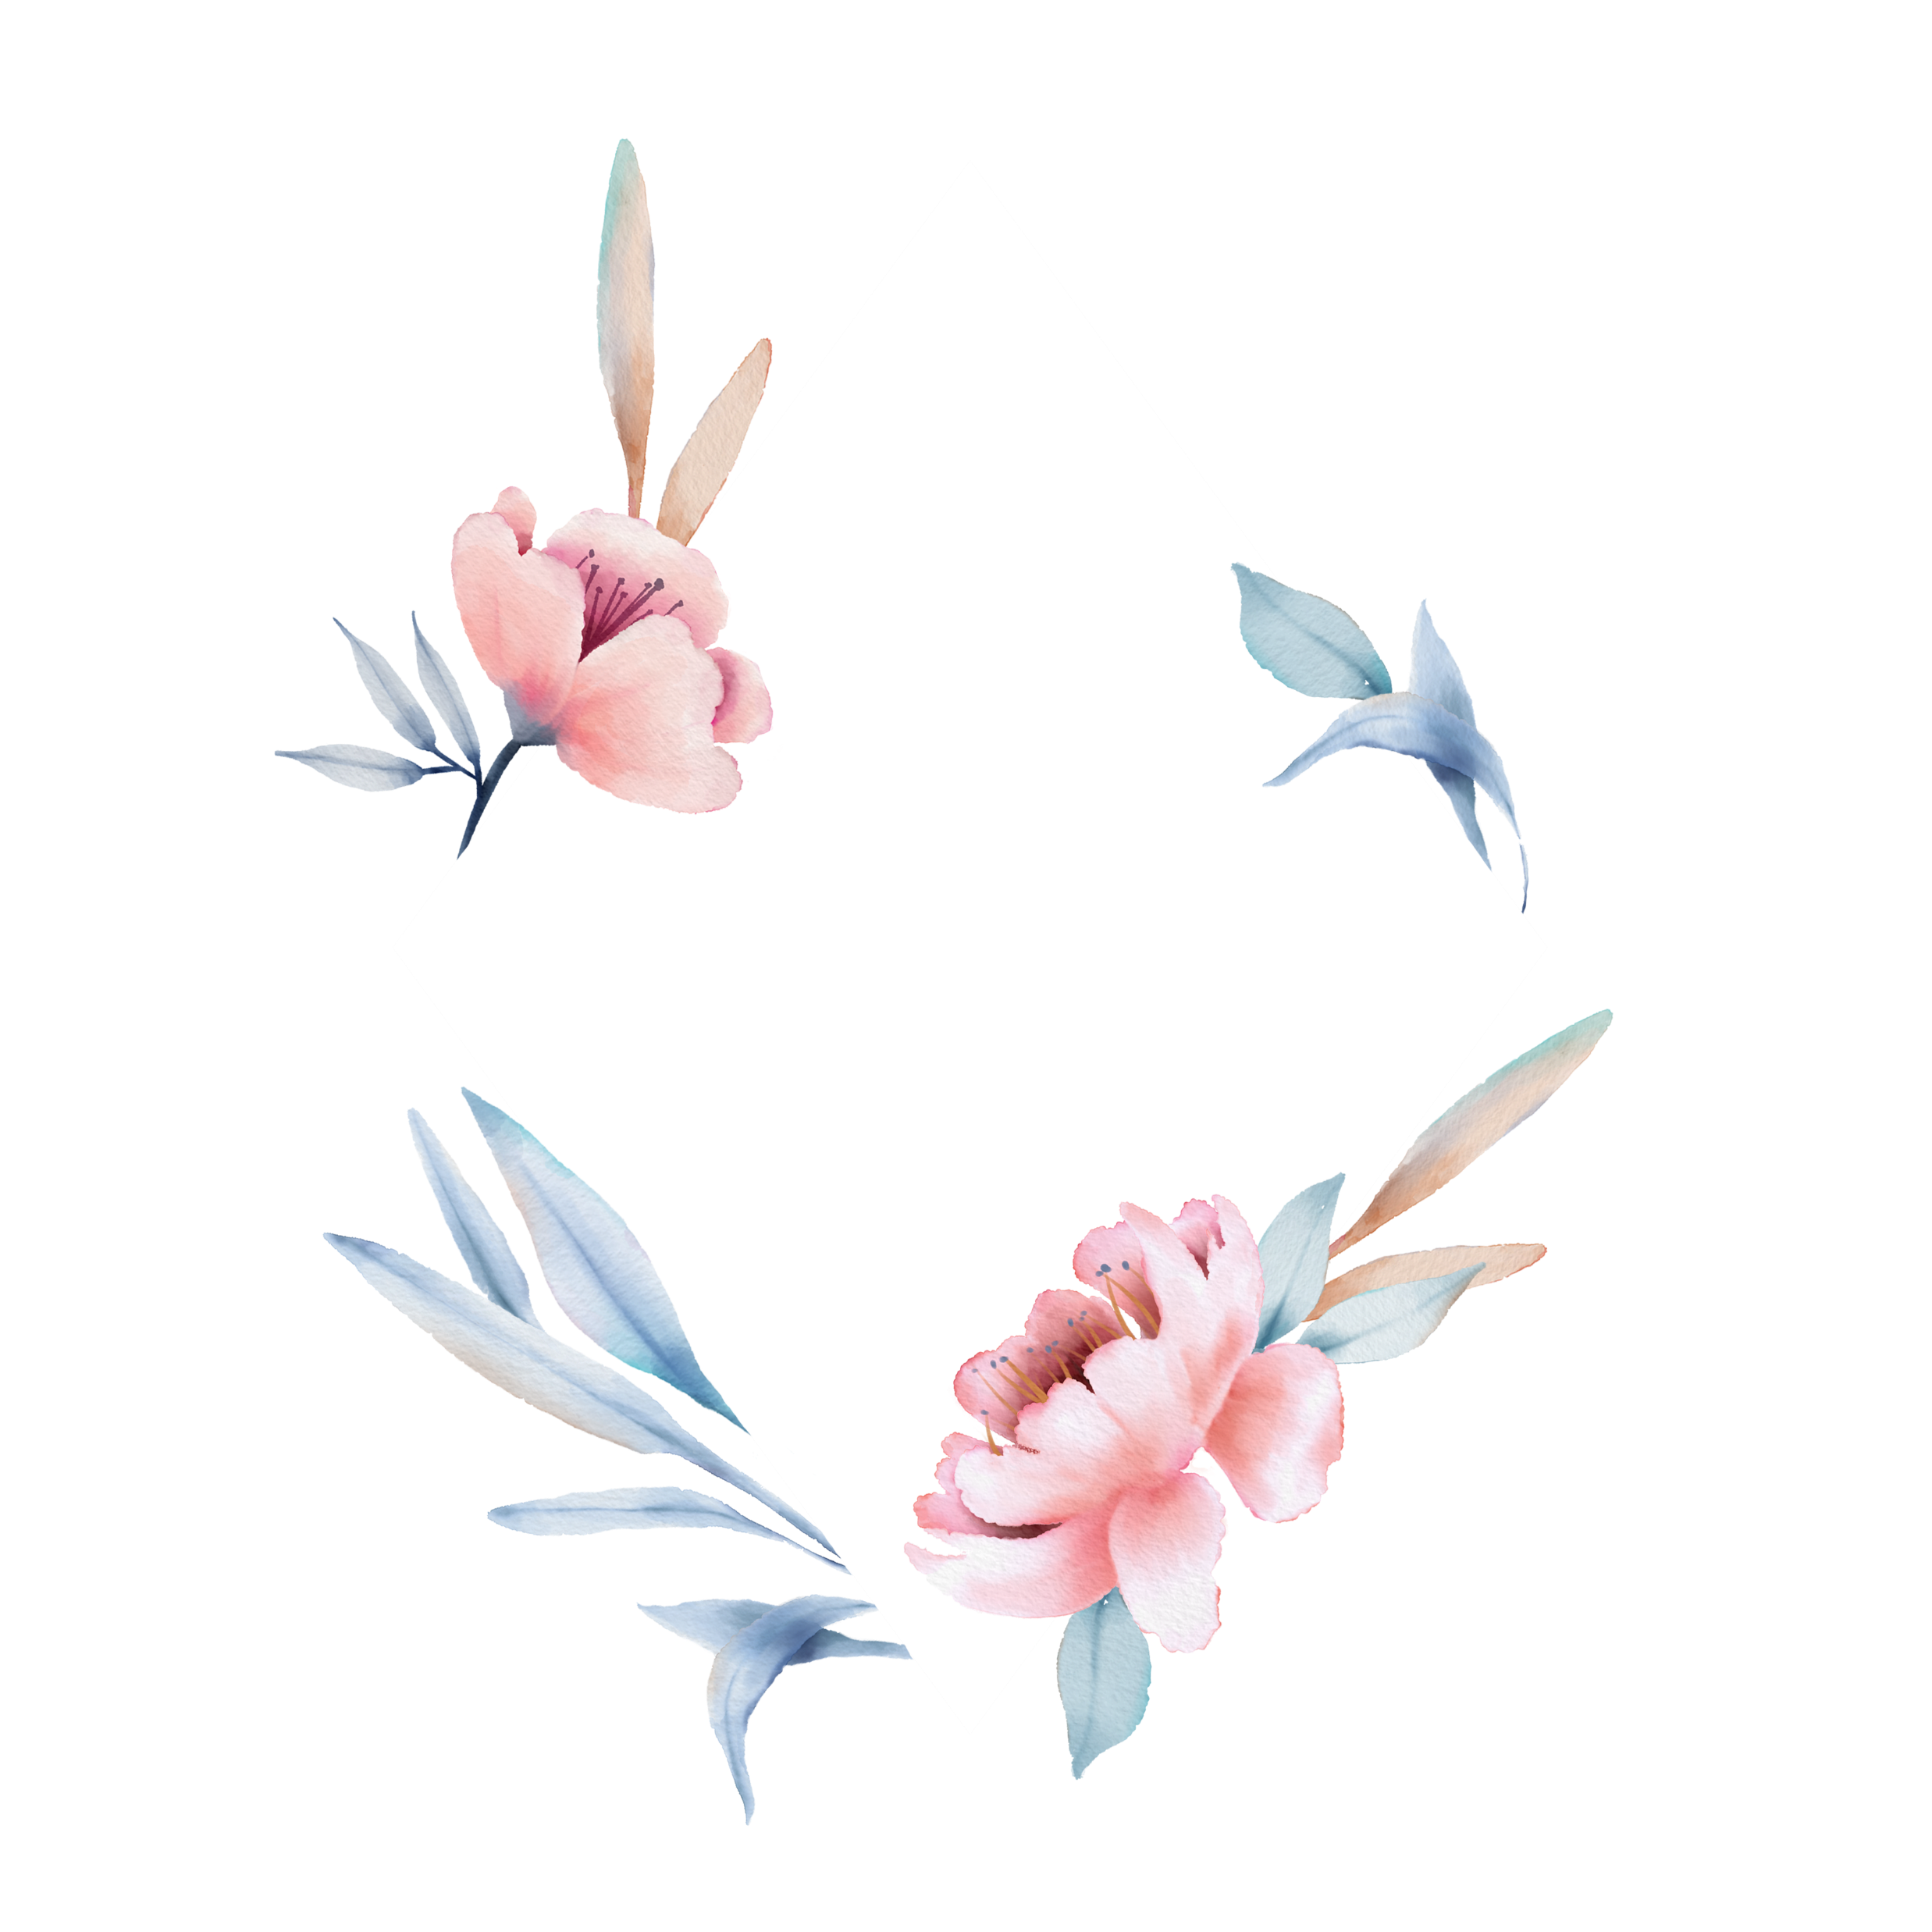
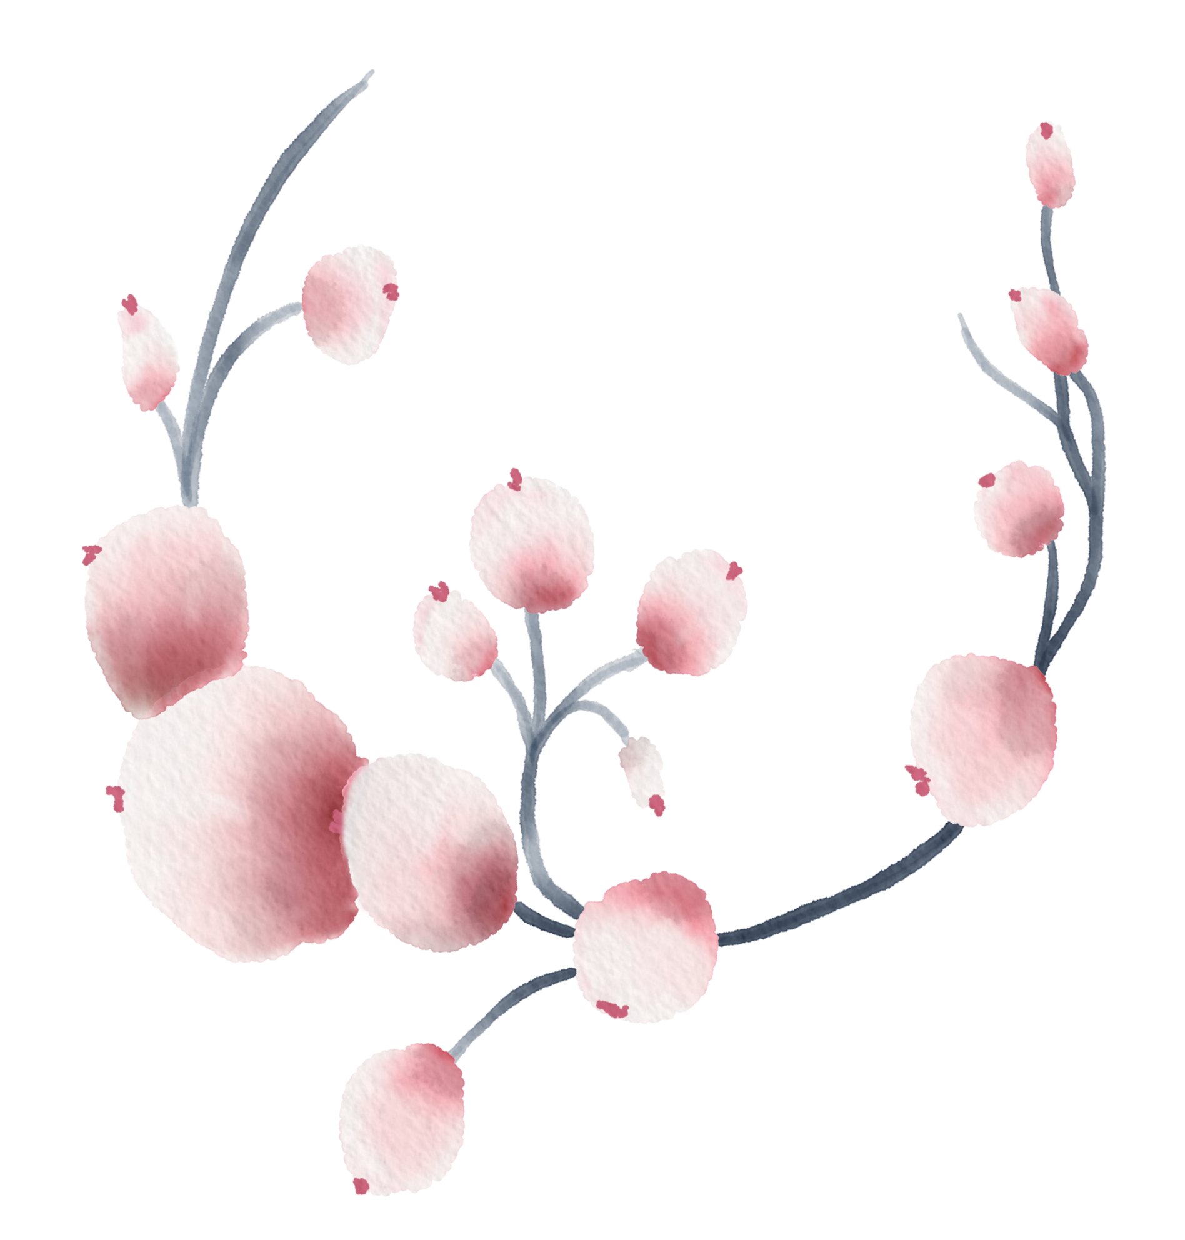
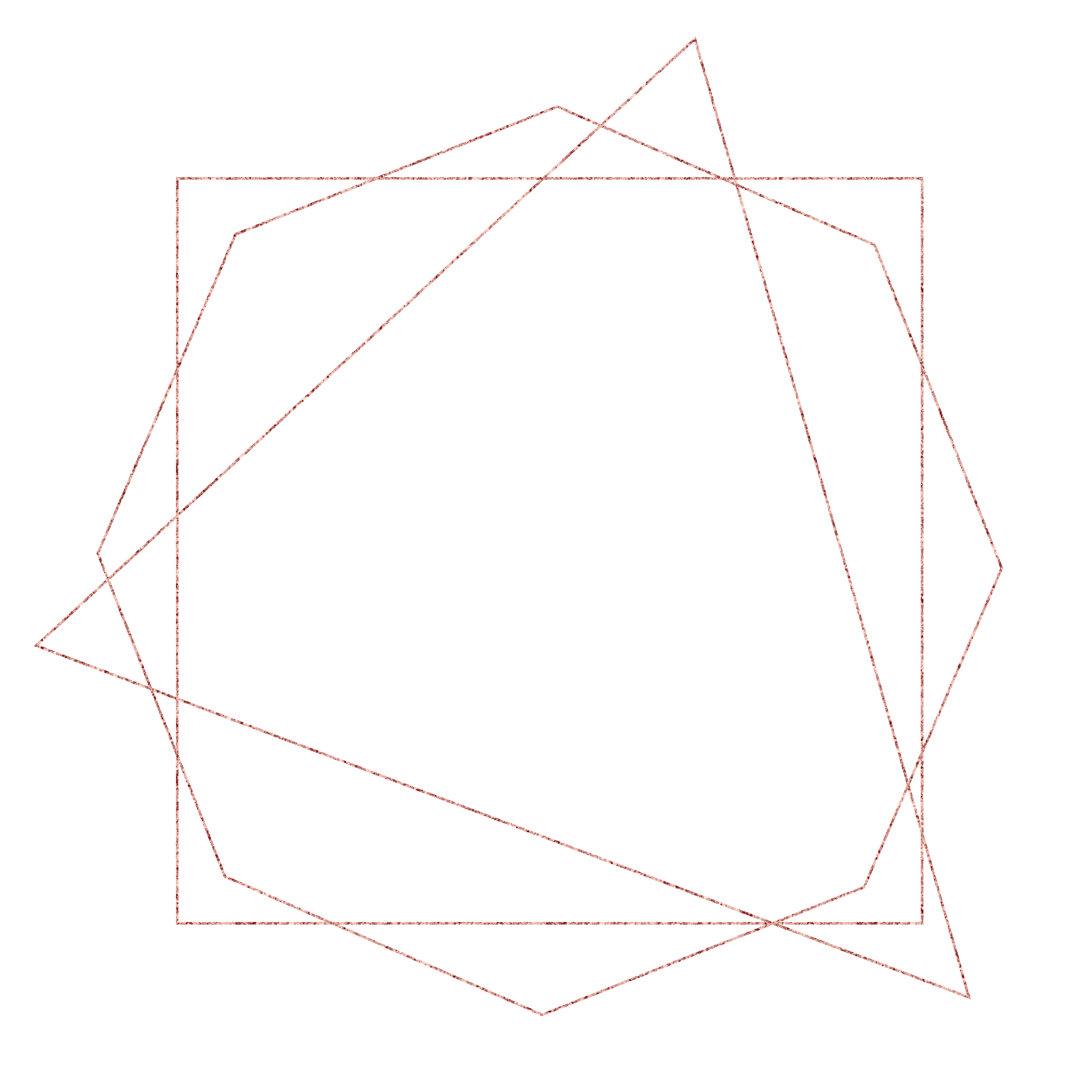

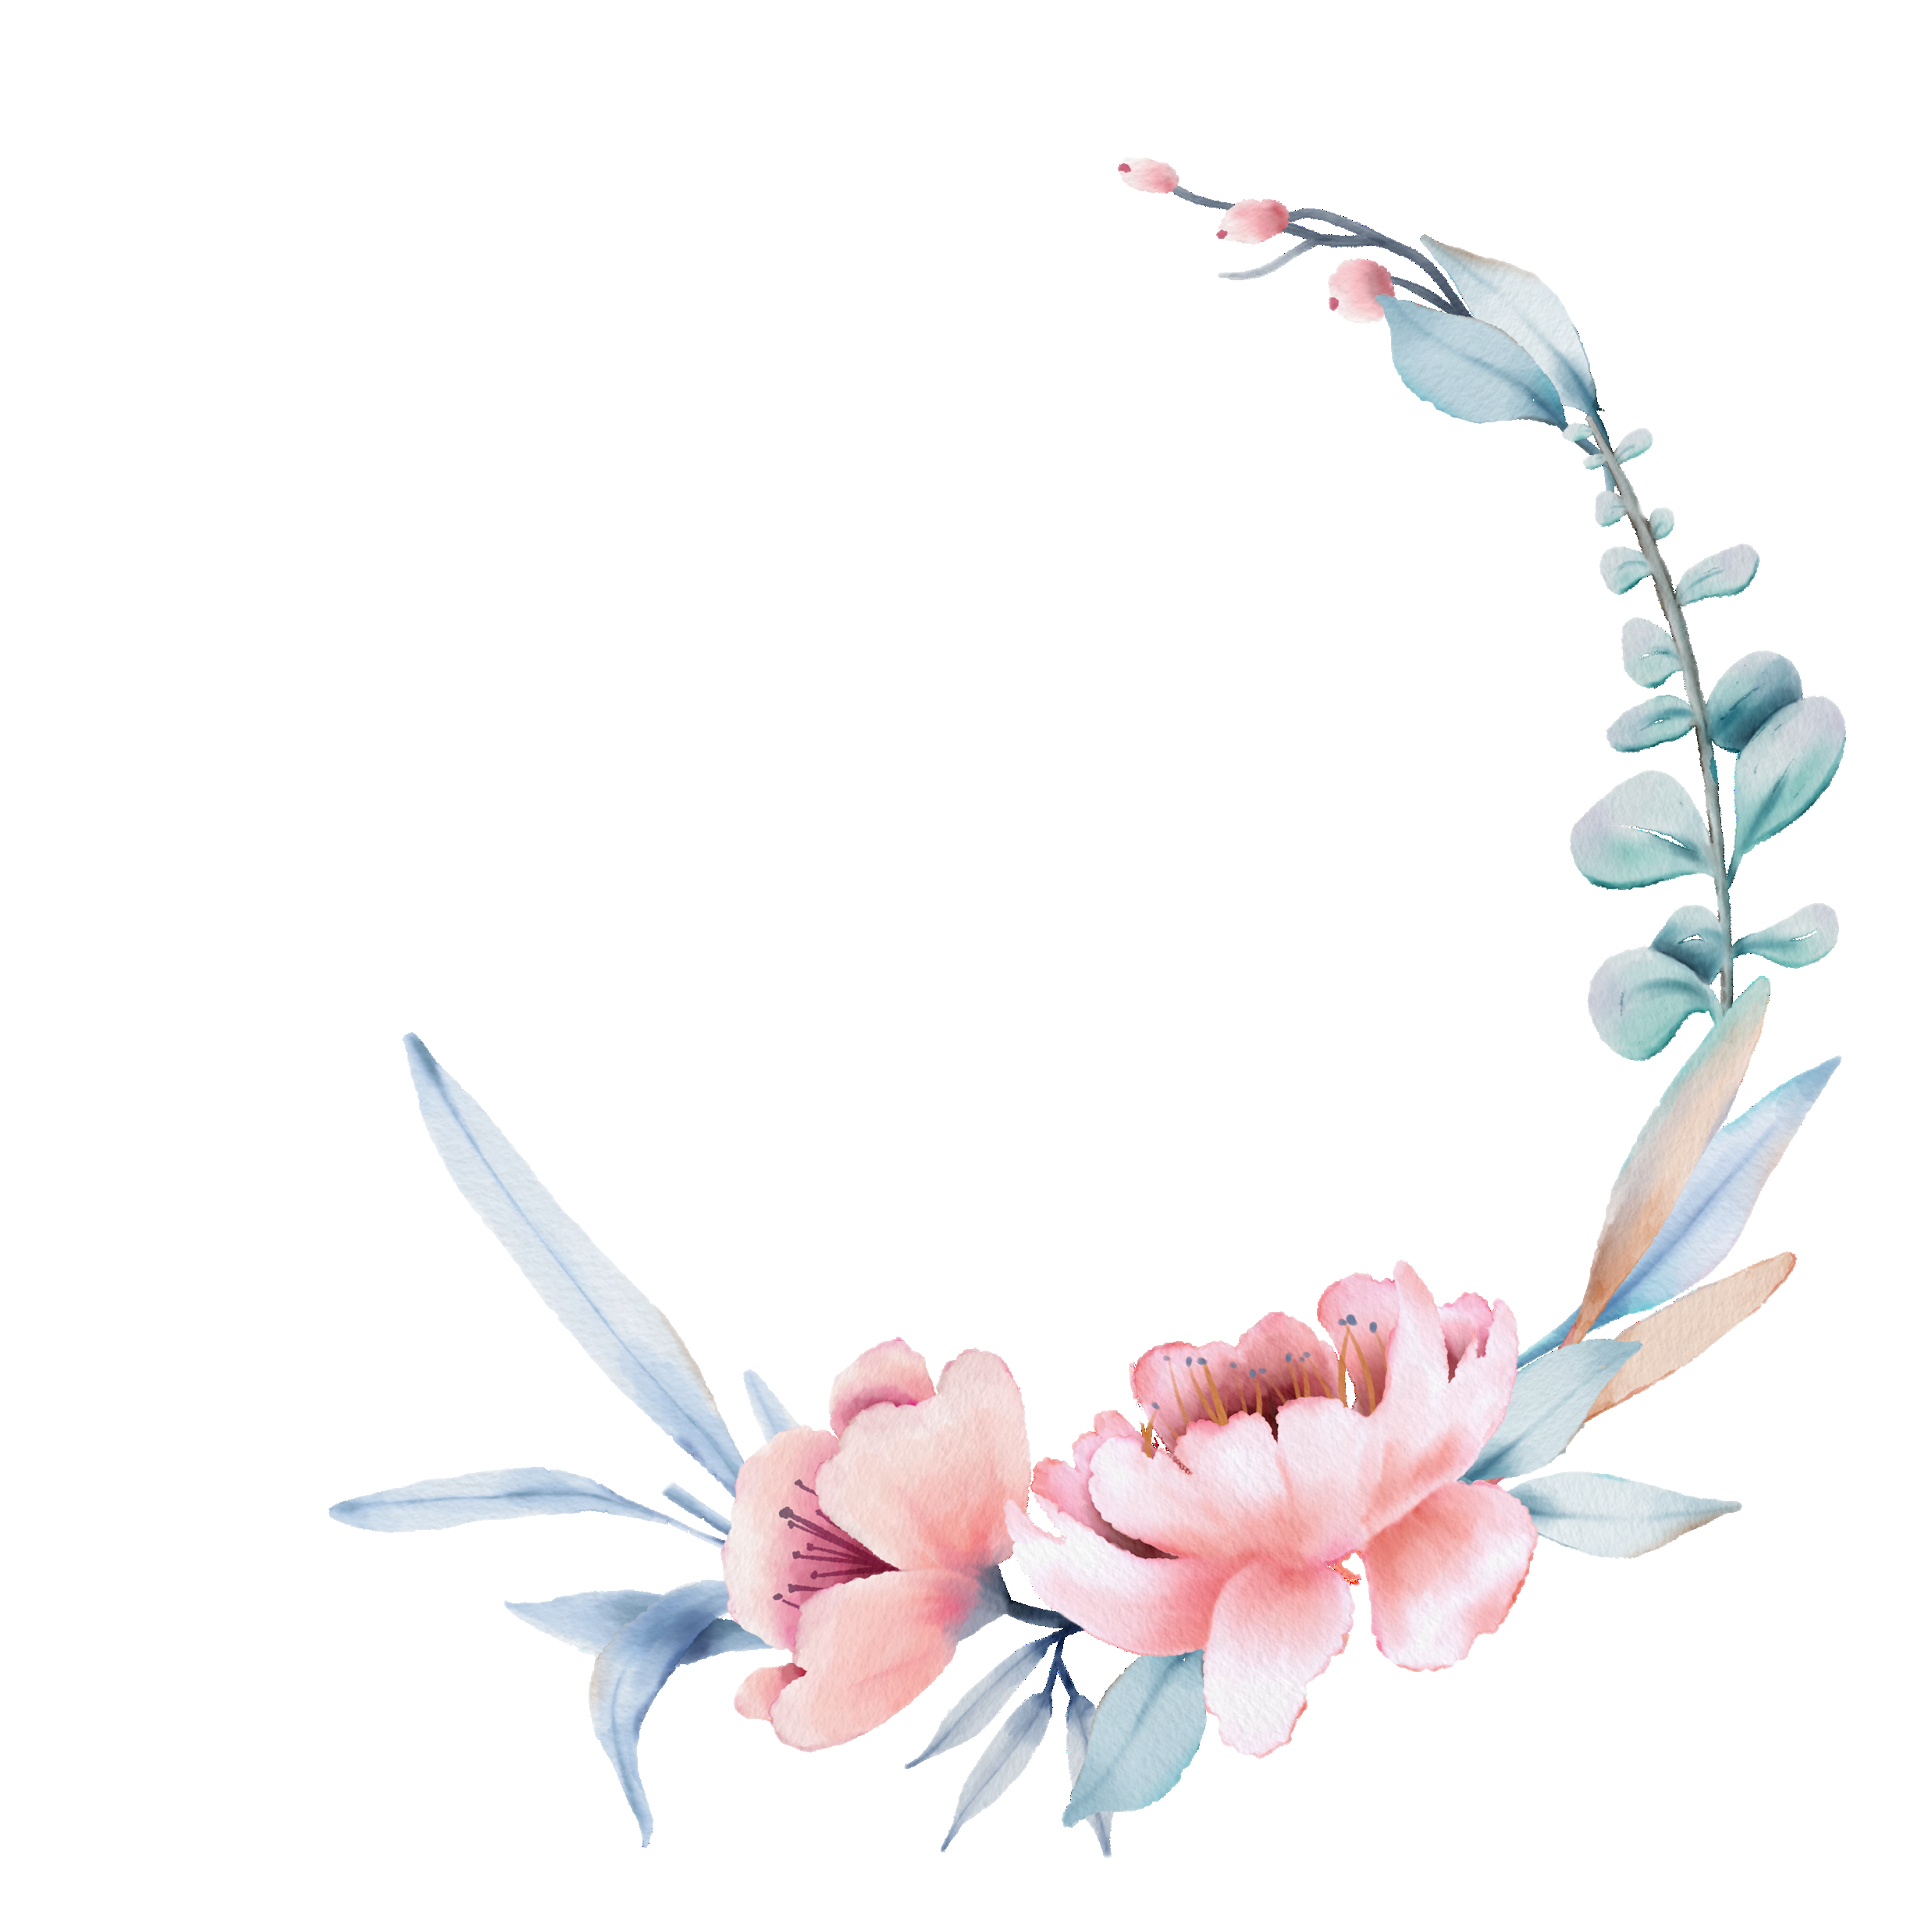
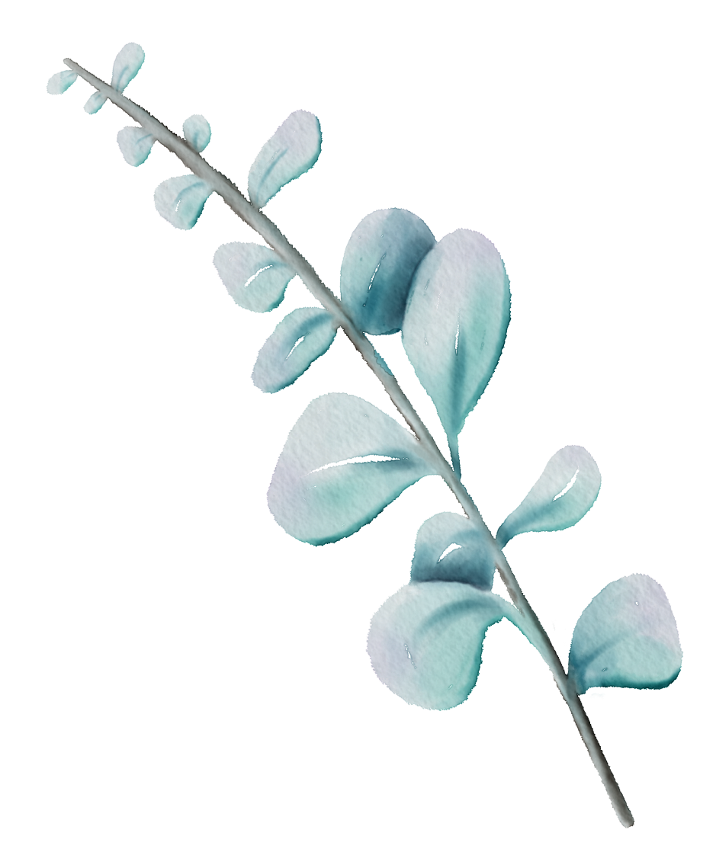

Slide 2
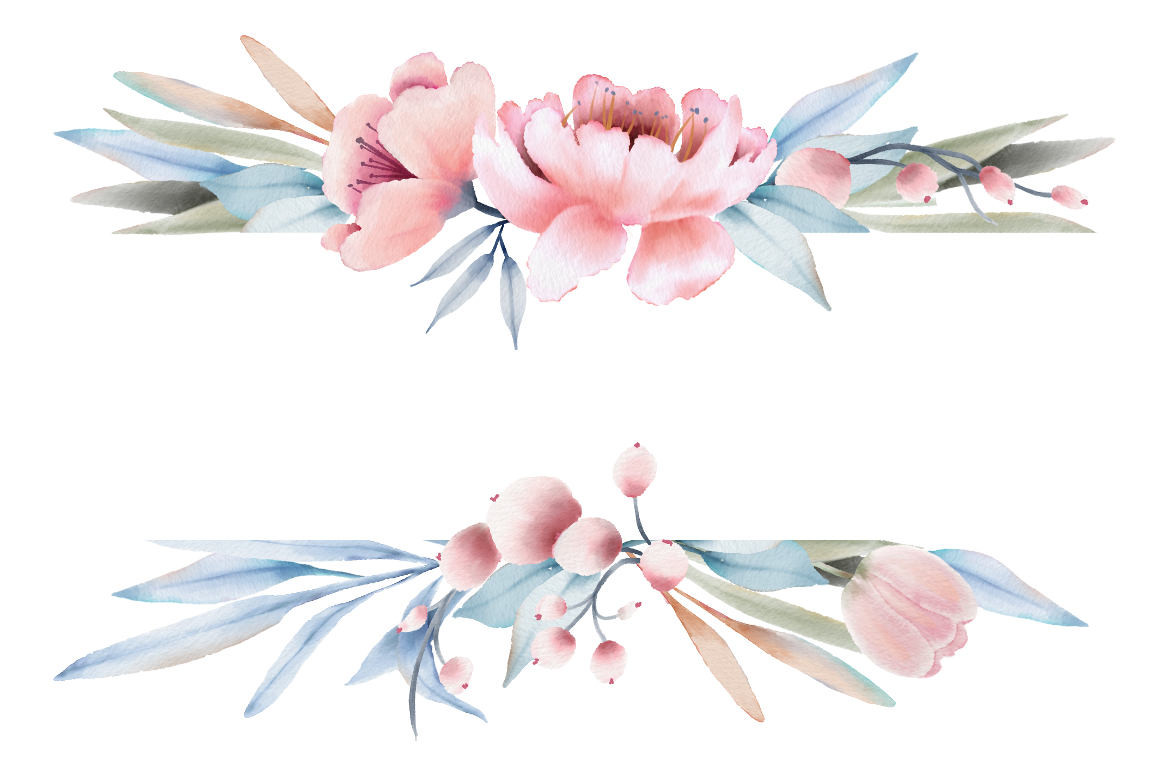


BÀI 1

Slide 3
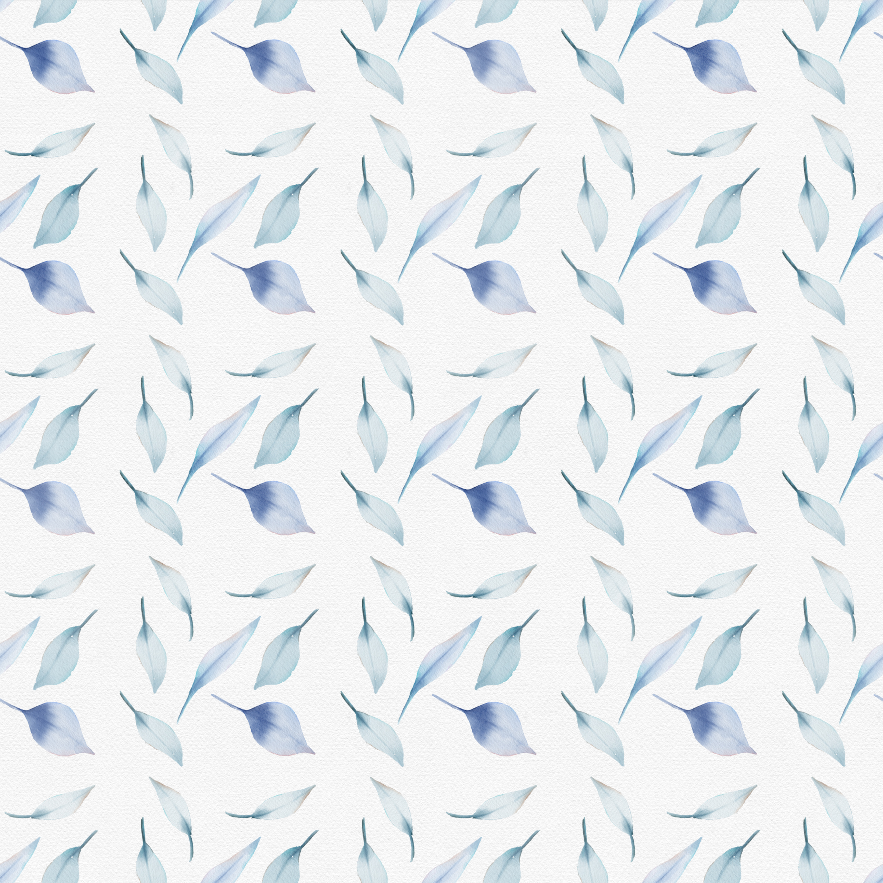
Chọn nghĩa thích hợp với mỗi tục ngữ sau:
Tục ngữ | Phẩm chất quý hơn vẻ đẹp bên ngoài | Hình thức thường thống nhất với nội dung
Tốt gỗ hơn tốt nước sơn.
Người thanh tiếng nói cũng thanh Chuông kêu khẽ đánh bên thành cũng kêu.
Cái nết đánh chết cái đẹp.
Trông mặt mà bắt hình dong Con lợn có béo thì lòng mới ngon.
+
+
+
+
Notes:
Giải thích nghĩa đen của các câu tục ngữ:
- Tốt gỗ hơn tốt nước sơn: Phần gỗ bên trong tốt quan trọng hơn nước sơn tốt.
- Người thanh tiếng nói cũng thanh/Chuông kêu khẽ đánh bên thành cũng kêu: Người thanh lịch thì tiếng nói cũng thanh lịch, chuông đã âm vang thì đánh nhẹ cũng sẽ âm vang.
- Cái nết đánh chết cái đẹp: Tính nết quan trọng hơn vẻ đẹp bên ngoài.
- Trông mặt mà bắt hình dong/Con lợn có béo thì lòng mới ngon: Vẻ bề ngoài phần nào phản ánh được nội tâm.

Slide 4
BÀI 2

Slide 5
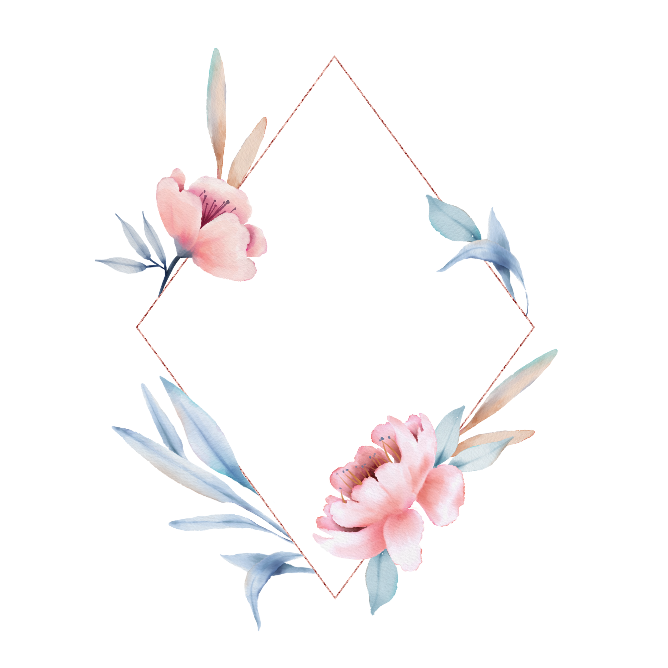
2
Nêu một trường hợp có thể sử dụng một trong những câu tục ngữ nói trên.
VD:
Có một lần chị tôi dẫn tôi đi mua giày. Tôi rất thích đôi giày mà Hùng mang đi học chiều qua. Đó là đôi giày mo đen mới. Chị tôi bảo: Nhìn nó đẹp và có vẻ xinh xắn đấy nhưng chất lượng thì như đồ hàng mã. Em hãy chọn loại hàng da thứ thiệt, tuy không bắt mắt lắm nhưng bền lắm em ạ! Em đã từng nghe nói "Tốt gỗ hơn tốt nước sơn" đó sao!

Slide 6
2
Nêu một trường hợp có thể sử dụng một trong những câu tục ngữ nói trên.
VD:
Khi nhìn thấy một cô gái nhan sắc bình thường nhưng ăn nói lễ độ, tính nết dịu dàng, thùy mị, người ta có thể nói: " Cái nết đánh chết cái đẹp.”

Slide 7
2
Nêu một trường hợp có thể sử dụng một trong những câu tục ngữ nói trên.
VD: Bạn Hoa ở lớp em học giỏi, ngoan ngoãn, nói năng rất lễ phép. Một lần, bạn đến chơi nhà em. Khi về, mẹ em bảo: "Bạn con nói năng thật dễ nghe. Đúng là Người thanh nói tiếng cũng thanh. Chuông kêu khẽ đánh bên thành cũng kêu."

Slide 8
BÀI 3

Slide 9


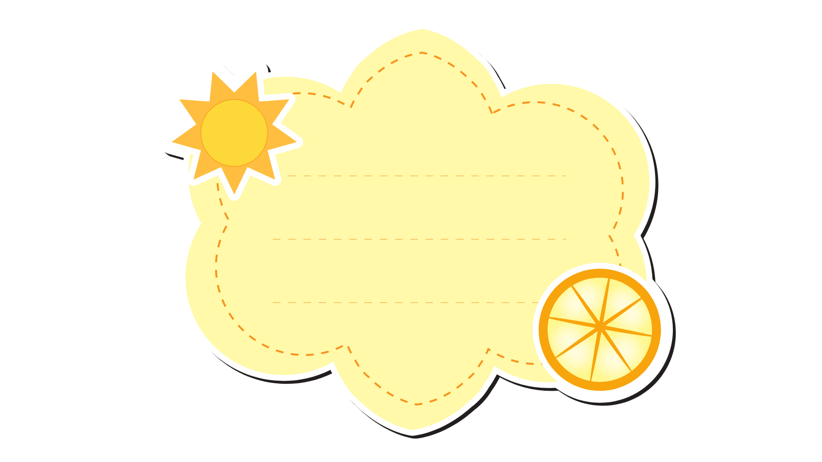
M: tuyệt vời
Tìm các từ miêu tả mức độ cao của cái đẹp.

Slide 10
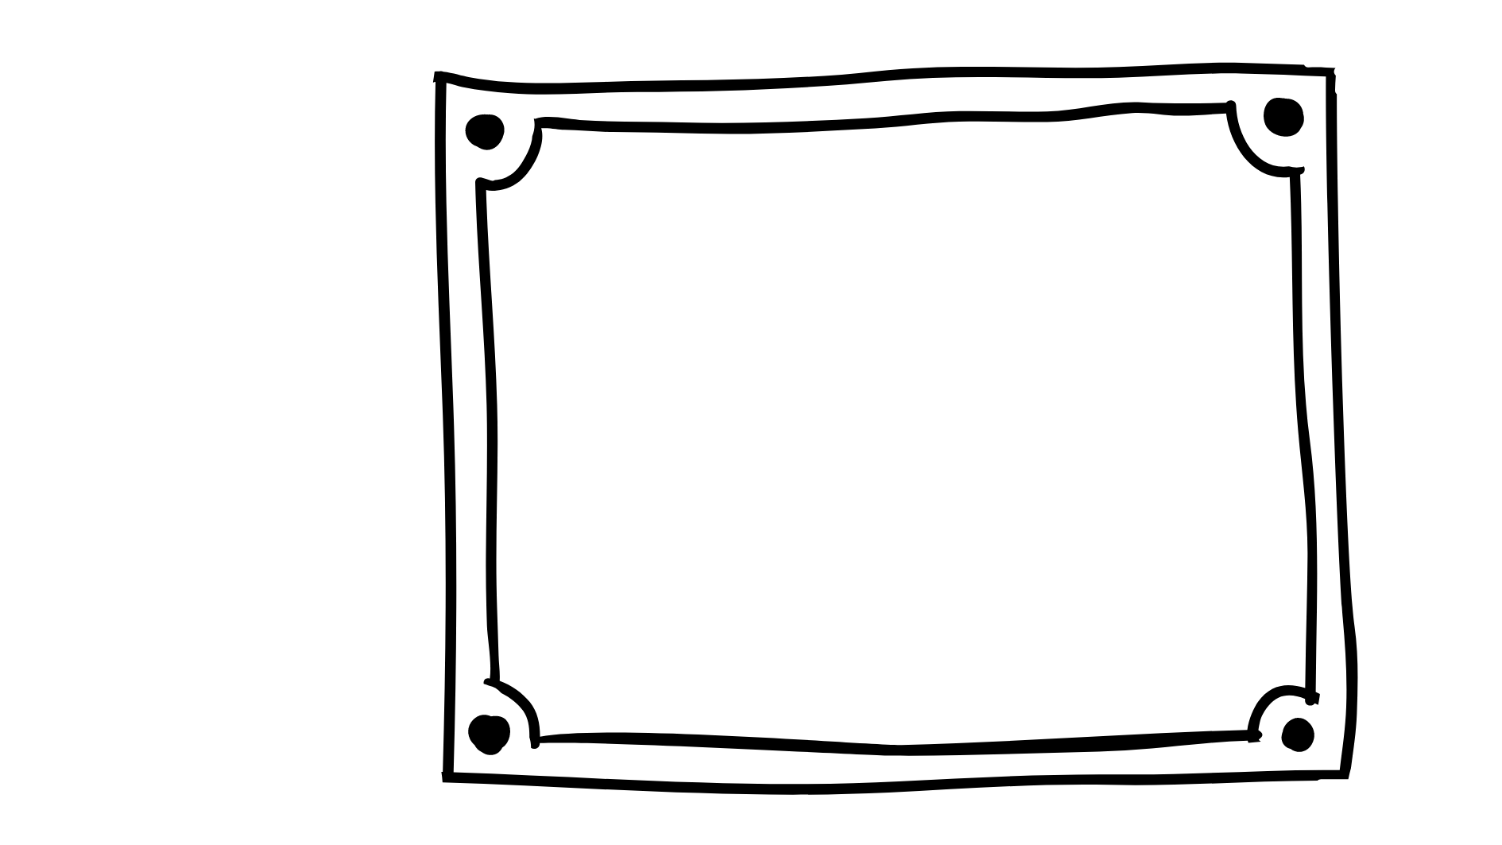
Cách 1: Thêm từ rất, quá, lắm;
Cách 2: Tạo hoặc tìm từ ghép thể hiện mức độ cao của cái đẹp.
Tìm các từ miêu tả mức độ cao của cái đẹp.

Slide 11

xinh quá, đẹp lắm, rất đẹp, đẹp mê hồn, đẹp mê li, đẹp như tiên giáng trần, vô cùng, tuyệt trần, ...
Các từ miêu tả mức độ cao của cái đẹp:

Slide 12
BÀI 4

Slide 13
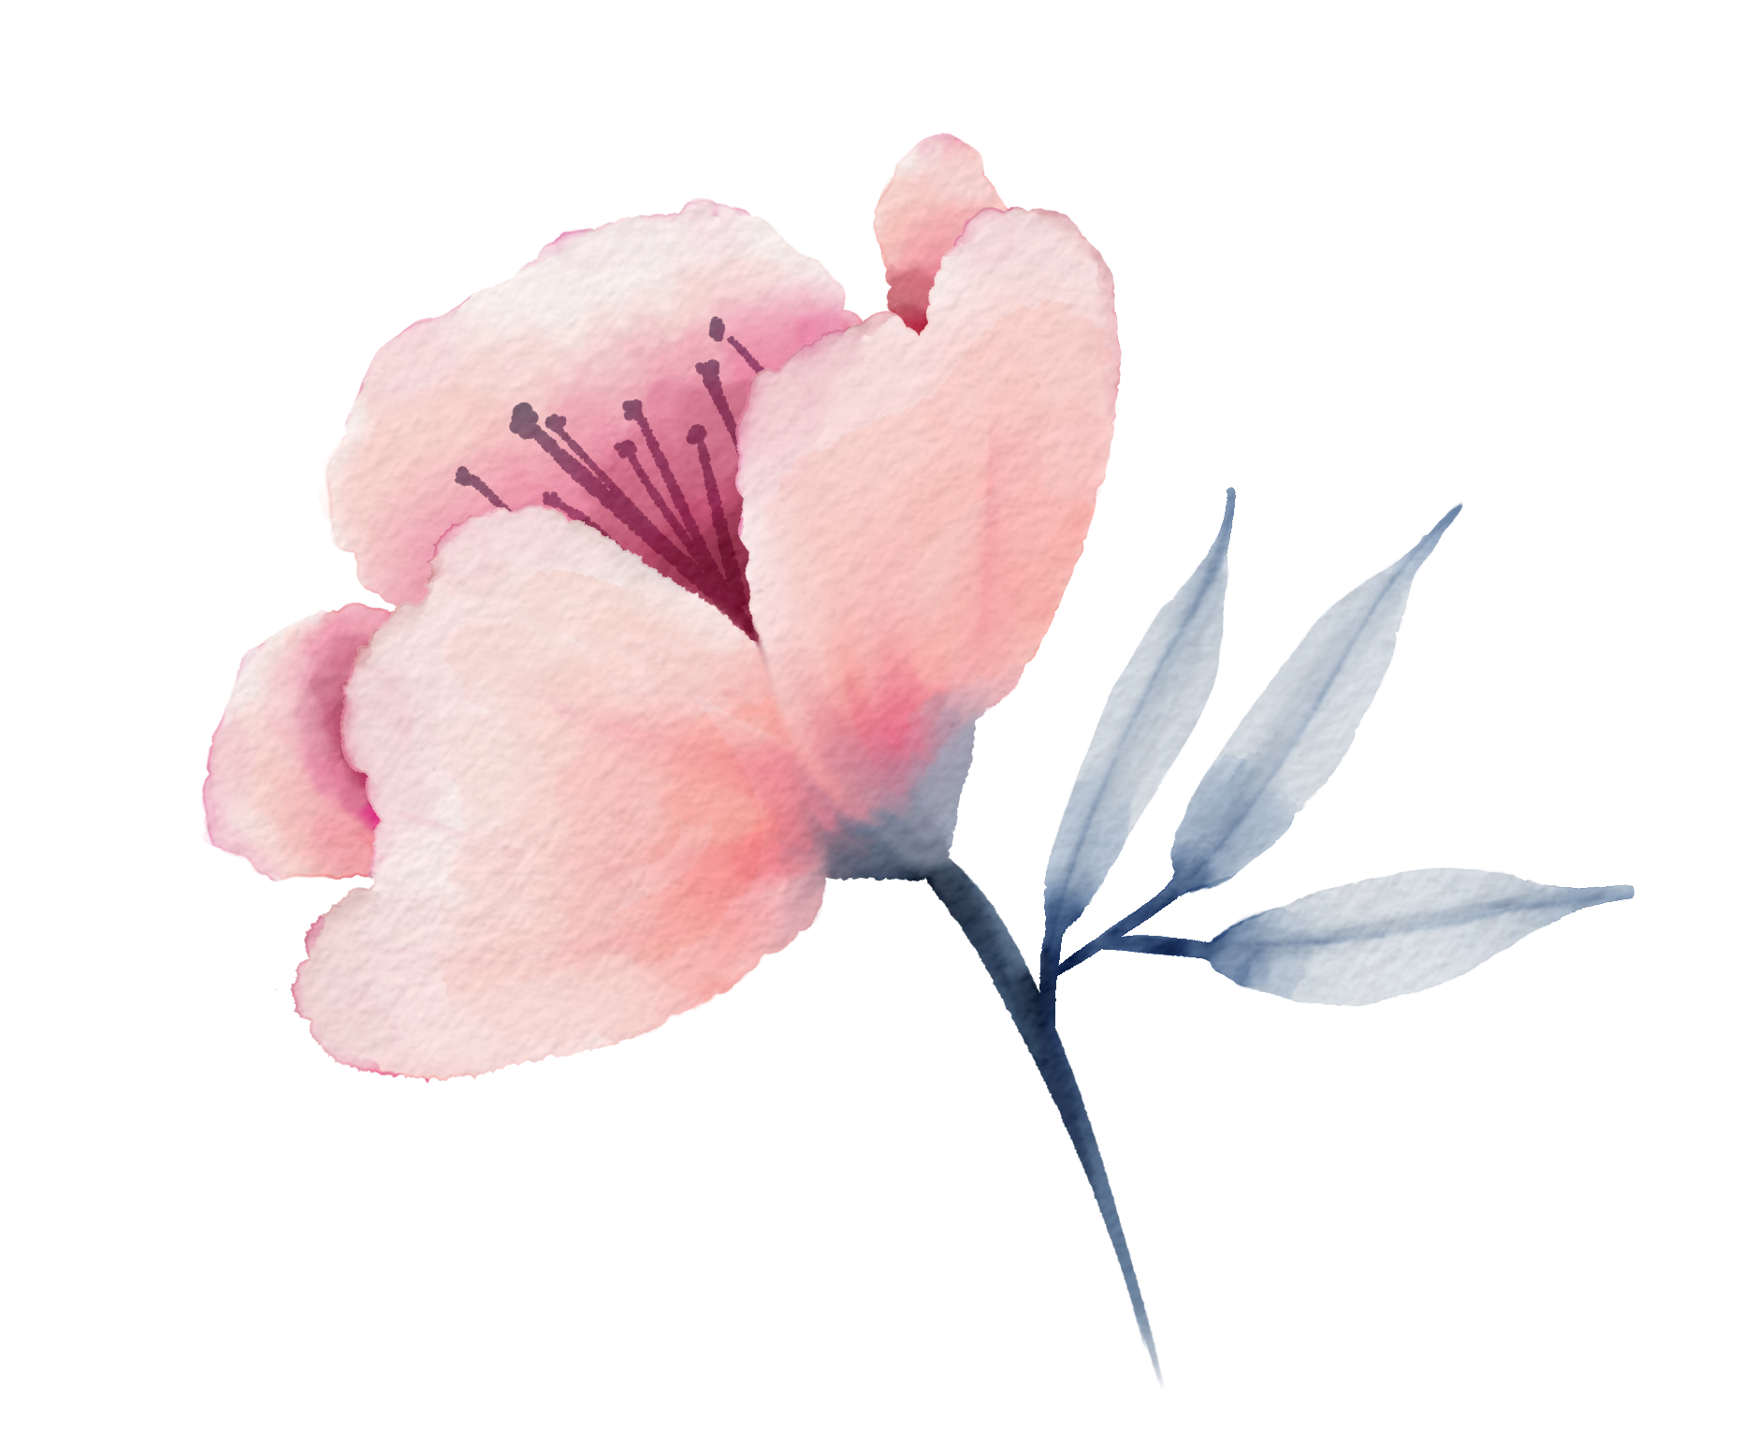

Đặt câu với một số từ vừa tìm được ở bài tập 3.
- Phong cảnh ở đây đẹp tuyệt vời.
- Bức tranh thật tuyệt mĩ.
- Chị ấy đẹp như tiên giáng trần.
- Bà ấy rất đẹp lão.

Slide 14
Xem lại bài
Chuẩn bị bài sau
DẶN DÒ

Slide 15
